Slide 1
机器学习入门
joshlin

Slide 2
目录
认知心理学
机器学习类型及应用
神经网络结构
一个基础的训练
一些流行的模型及特点

Slide 3
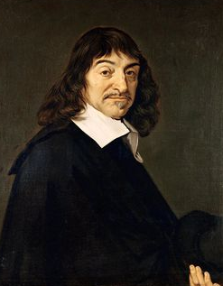
思考题
笛卡尔生活在一个人类社会发展相对成熟的时代，而在那个时代，已经有机器人出现了（那个时候的机器人是水力推动的），当他在法国皇家园林中散步的时候，那里就仿佛是一个17世纪的迪士尼乐园，当你踩到一个机关的时候，会出现一个机器人向你展示他的动作。这令笛卡尔感到非常的震撼，他突然间发现，其实一个没有灵魂的东西（机器）同过一些物理刺激也是可以完成某些动作的，这正如人类的膝跳反应一样，这是否就是我们的本质。 但是笛卡尔又迅速地否认了这个假说，因为人类所拥有的，不仅仅是反应，人类还具有协调能力，创造力，以及发起自发性行为的能力。拿人类的对话作为例子：你个人向你问好的时候，你可以反射性的作出回答：你好。而同时，你也可以选择给出其他的答案，或者是默不作声，而机器是无法做出这样的选择的，因此，笛卡尔认为，我们不仅仅是一个生理机器。

Slide 4
认知心理学
心理学分为五大块：
1、神经科学：研究大脑与心理现象之间的关系。
2、发展心理学：我们如何获取知识？我们的特质是天生的，基因决定的，还是后天通过学习、环境的影响导致的？
3、认知心理学：心理就像计算机，将人的各种心理过程变成一系列的步骤。
4、社会心理学：人在群体中的心理与行为。
5、临床心理学：变态心理，心理障碍，心理疾病等。
Notes:
12分28秒

Slide 5
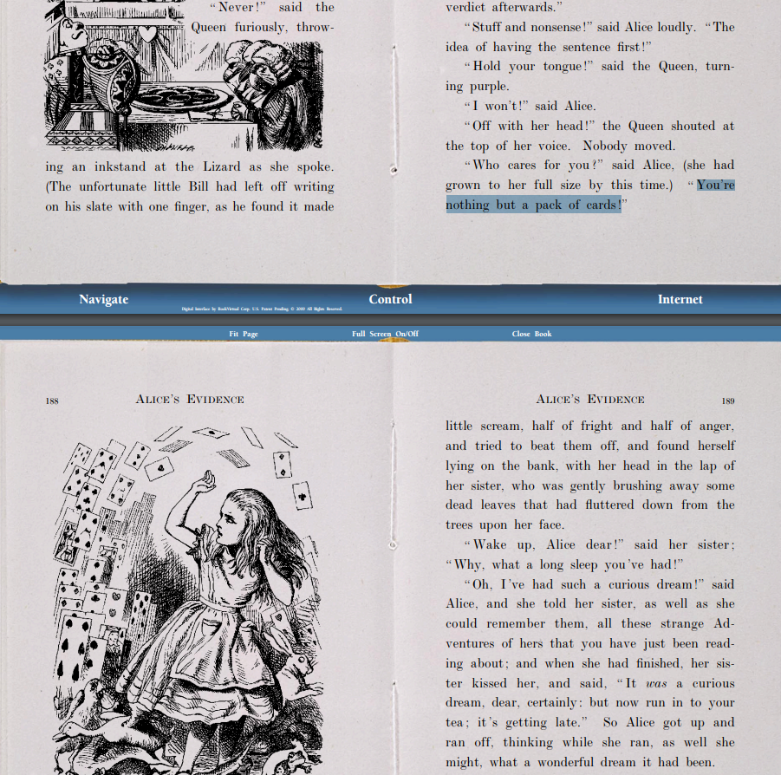
你不过是一堆神经元罢了
诺贝尔奖得主生物学家弗兰西斯·克里克在著作《惊人的假说》发表大致观点如下：
你，你的喜悦，悲伤，回忆，抱负，你对人格同一性的认知，你的自由意志，事实上，这一切都不过是大量神经细胞集合及其缔合分子的生理行为而已。
正如刘易斯·卡罗尔在《爱丽斯》中所描述的——「你不过是一堆神经元罢了」。

Slide 6
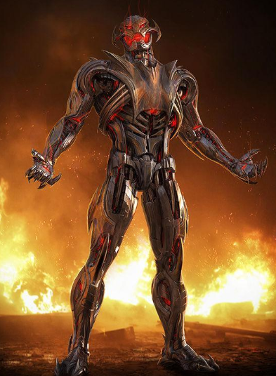
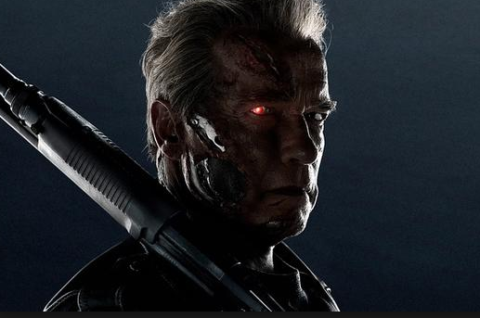
人工智能安全？

Slide 7
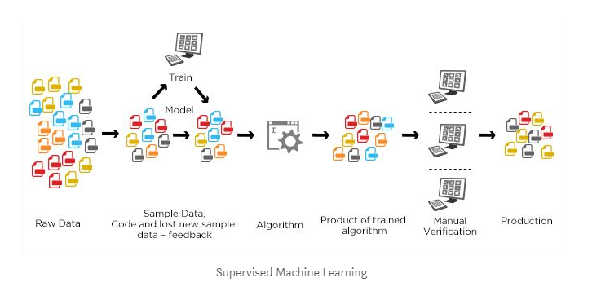
类型及应用-有监督学习

Slide 8
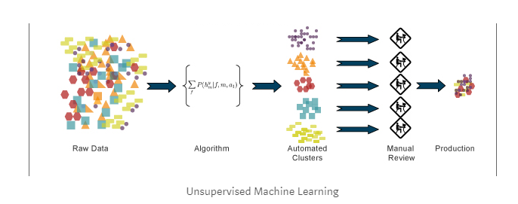
类型及应用-无监督学习

Slide 9
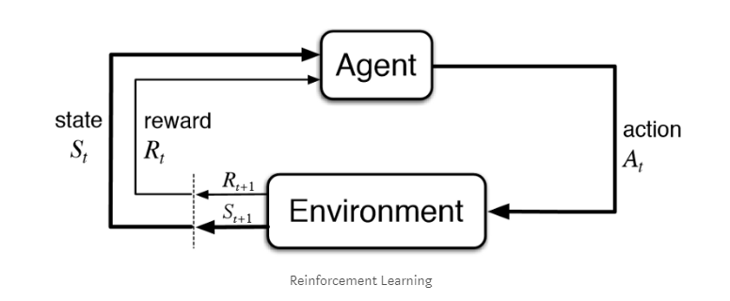
类型及应用-增强学习

Slide 10

类型及应用-应用场景
图像分类
特性提取
结构发现
仿冒检测
客户维系
语义压缩
医疗诊断
大数据可视化
客户维系
推荐系统
客户维系
定向推广
客户维系
客户维系
客户画像
实时决策
机器导航
游戏AI
技能学习
学习任务

Slide 11
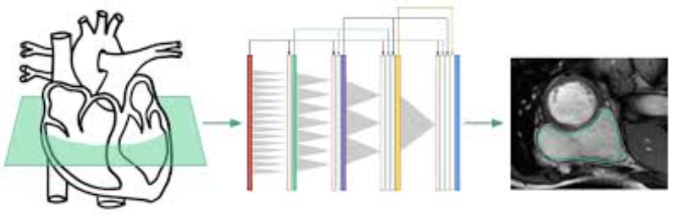
医疗

Slide 12
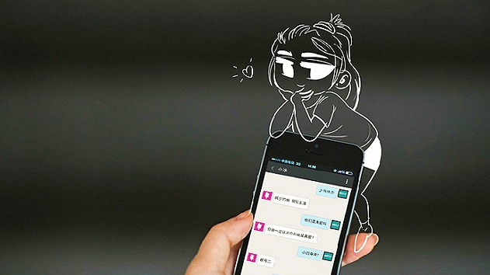
自然语言

Slide 13
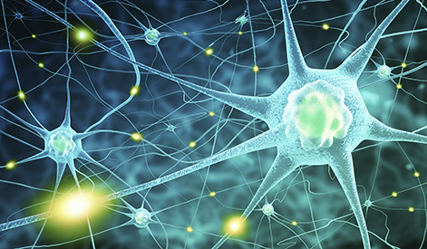
神经网络结构-生理结构

Slide 14
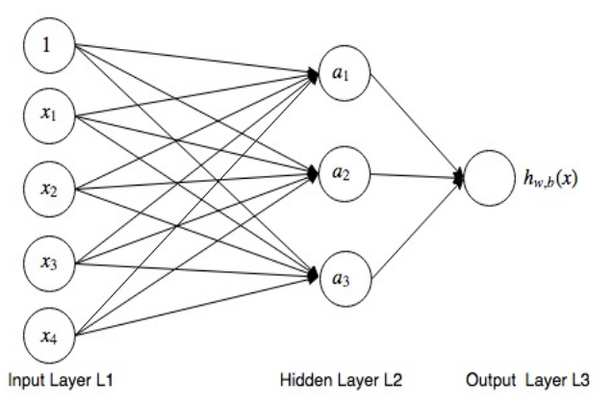
神经网络结构-结构图
权重
输入层
隐藏层
输出层

Slide 15
神经网络结构-假设场景？
训练
验证
[0,0,0] => 0
[0,0,1] => 1
[0,1,0] => 2
[0,1,1] => 3
[1,0,0] => 4
[1,0,1] => 5
[1,1,0] => 6
[1,1,1] => 7

Slide 16
神经网络结构-简化的训练逻辑
0
1
0
1
1
1
2
1
1
1
不应该是3么？

Slide 17
神经网络结构-验证训练好的模型
4
1
4
1
2
2
7
1
1
1

Slide 18
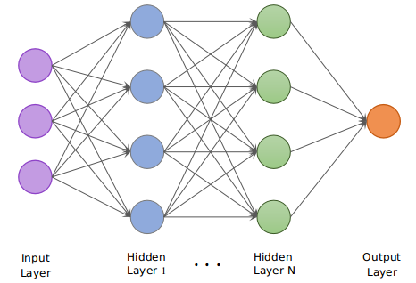
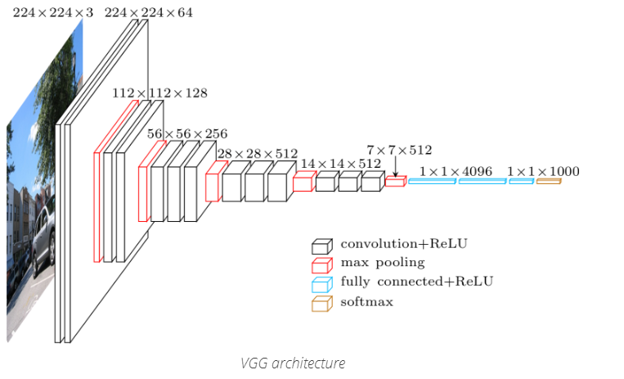
神经网络结构-真实的应用

Slide 19
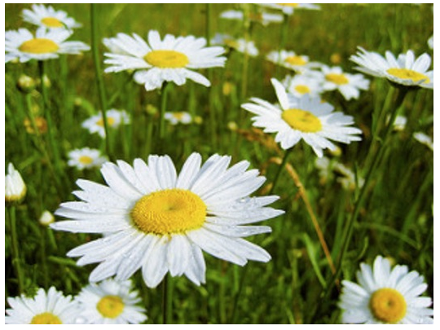
一个基础的训练-识别花的品种
Notes:
https://www.tensorflow.org/hub/tutorials/image_retraining

Slide 20
一个基础的训练-准备
准备环境
下载资源
Python
显卡驱动+cuda
Tensorflow/opencv
https://tfhub.dev/google/imagenet/mobilenet_v2_100_224/feature_vector/1

Slide 21
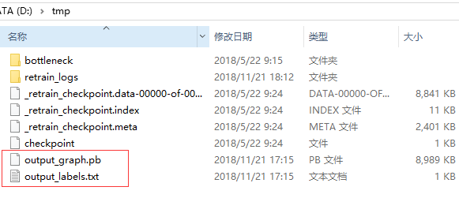
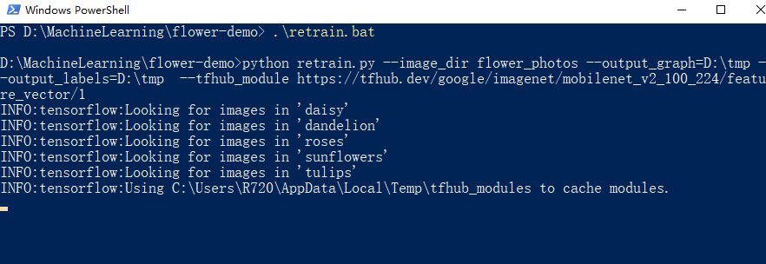
一个基础的训练-训练
启动
结果

Slide 22
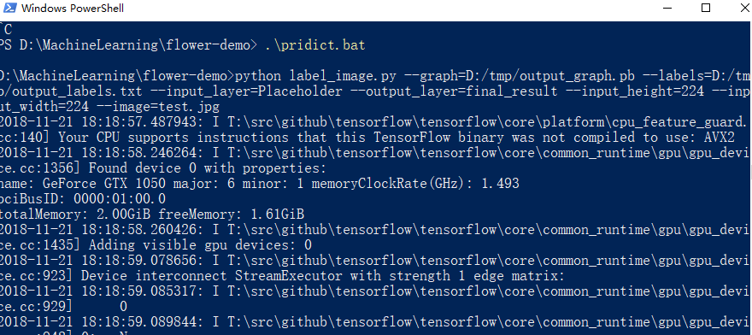
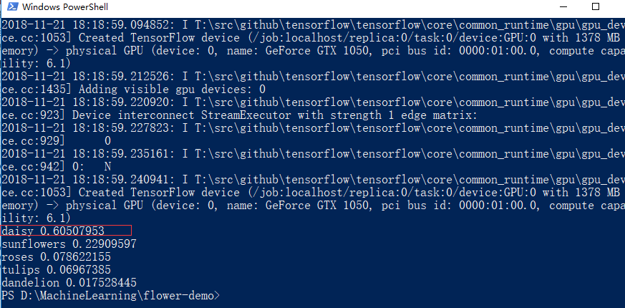
一个基础的训练-验证
启动
结果

Slide 23
流行的模型及其特点
VGGNet
GoogLeNet
Residual Networks
MobileNets

Slide 24
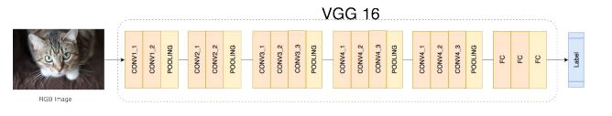
VGGNet
由牛津大学视觉几何组织（VGG）创建，VGGNet
是第一批真正引入堆叠概念的架构之一
层数较多。 虽然AlexNet被认为是深的,它首先做出了7层架构，
现在看来比起VGG和其他现代架构都是少的
Notes:
2014 Imagenet Classification challenge 亚军

Slide 25
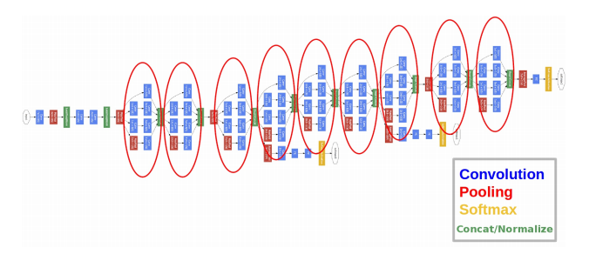
GoogLeNet
由谷歌制作，它引入了一个重要的方法，使网络更深入，减少
同时参数的数量。 他们引入了命名为Inception module的新模块。
该模块填充了大部分GoogLeNet模型
Notes:
GoogLeNet的主要优点是它比VGG更准确，而
使用更少的参数和更少的计算能力。 主要缺点是
如果我们开始堆叠很多很多，那么仍会出现梯度消失
初始层，以及整个网络的相当复杂的设计
有多个分支和损失。

Slide 26
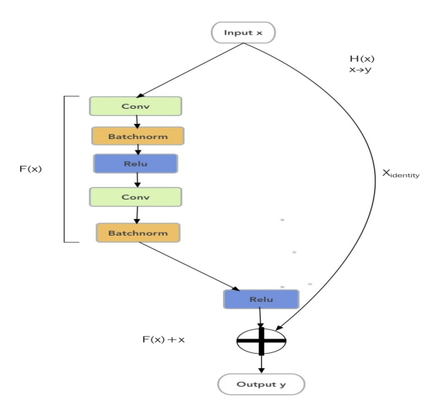
Residual Networks
微软亚洲研究院的图像识别残留学习发现一旦网络深达30层，准确度就会变得饱和。至解决了这个问题，他们引入了一个名为残差的新的图层块block，它将前一层的输出添加到下一层的输出（参见下图）。 Residual Net或ResNet表现出色结果，非常深的网络（甚至超过100层！）
Notes:
152层ResNet赢得2015年LRVC图像识别挑战赛
前5个测试误差为3.57。更深层次的网络，如ResNets也证明了这一点
比包括Inception模块在内的更广泛的工作更好

Slide 27
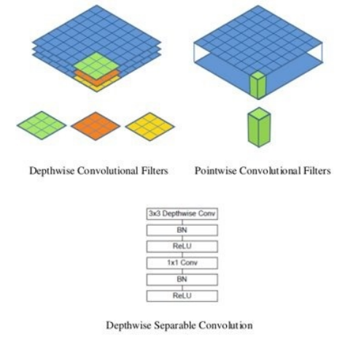
MobileNets
由谷歌创建，MobileNet的主要特点是它使用了不同的“三明治”卷积块的形式。 它不是通常的（CONV，BATCH_NORM，RELU），而是分割3x3 卷积成3x3深度卷积，然后是1x1 Pointwise CONV。 他们将此块称为深度可分离卷积。
Notes:
MobileNets具有一些适用于任何神经网络设计的最佳精度，速度和参数比。
然而，目前在GPU上运行的深度卷积没有很好的（快速）实现; 因此，训练可能会变慢
而不是使用正常的卷积运算。 然而，目前这个网络真正闪耀的地方是小型CPU设计，其中效率的提高更加明显。

Slide 28
参考资料
https://www.tensorflow.org/
Hands-On Convolutional Neural N - Iffat Zafar

Slide 29
体验&问答 环节
Notes:
体验识别人脸并评估性别和年龄

Slide 30
谢谢观赏~

